Slide 1
第5章 系统开发的基础
教学目的：
  掌握管理信息系统开发中的概念，系统指导思想
  了解管理信息系统生命周期
  掌握系统的2种开发方法
  掌握管理信息系统系统的5种开发方式
  初步了解管理信息系统规划阶段的任务
主要内容：
  系统开发的指导思想
  管理信息系统开发的认知模型与生命周期
  系统开发的方法
  软件流程模型
  系统开发人员与开发方式
  系统规划

Slide 2
5.1 问题的提出
实例
  某企业MIS的升级 ：系统的进化问题
  上海实业外联发国际物流有限公司总裁亲自抓MIS的开发 ：一把手问题、需求问题
  引进或自主开发都不是本质问题出在哪里？开发方式问题
MIS开发的主要风险
  时间、资金、人力
  …

Slide 3
5.2 管理信息系统开发的指导思想
系统的定义与特征
  定义：由相互作用、相互倚赖、相互影响、相互制约的要素组成，实现特定的目标、具有特定功能的有机整体。
  理解
    系统的组成要素：学校教学系统的组成要素有教师、学生、教室等
    系统的要素之间关系：
    系统的边界
    因素：用量、项、值表现组成的要素，教师由教龄、所学专业、课程安排、…
    因素的可控性：
      可控：？
      半可控：课程安排
      不可控：教龄、所学专业
      对MIS分析与设计的价值

Slide 4
  特征
    目标性
    整体性
    可分性
    相关性
    开放性
    适应性

Slide 5
  系统的结构与功能
    结构：系统内部各组成要素之间的相互关系、相互作用的方式或秩序，即各要素之间在时间和空间排列和组合的具体形式。
    功能：系统与外部环境相互作用所反映的能力。
  特点：
    系统结构的特点
      稳定性、层次性、开放性
      相对独立性
    系统功能的特点
      易变性
      对系统结构的绝对依赖性
  为什么要引入“系统”概念？
    复杂问题的分析：例企业管理系统

Slide 6
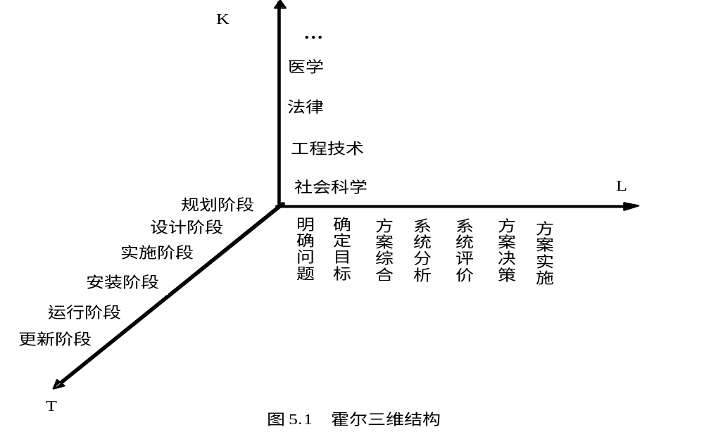
系统工程方法
  典型的：霍尔三维结构

Slide 7
信息工程（Information Engineering）
  美国著名学者詹姆斯·马丁（James Martin）等人于1981年在其《Information Engineering》一书中首次提出
  信息工程比软件工程更为广泛
  基本原理
    数据位于现代数据处理的中心
    数据是稳定的，处理是多变的
    用户必须真正参与开发工作
数据生成
单据生成
软件
统计图表
数据
…
信息查询
数据维护

Slide 8
  例5.1 国家外汇管理局
    问题：
      瞬息万变的市场，快速调整的政策，经常让IT部门哭笑不得。刚编完软件，需求又改变了，只好从头来，不仅延长了项目工期，而且造成了人力物力的极大浪费，有的单位甚至掉进了“IT黑洞”。
      系统开发速度怎样才能跟上需求变化的速度？
    解决思路:
      从改变数据采集入手，变各MIS分散采集、各自应用为集中采集与系统间共享；
      打破了“信息孤岛”，实现了MIS的“以不变应万变”。

Slide 9
MIS开发的特点
  “一把手工程” ：最大的受益者是企业的决策者，是企业各级管理者（？？？）
  面向管理
    MIS与一定管理思想相联系
    MIS的功能设计依赖于管理
    MIS要与企业流程结合
  基于原系统、高于原系统
    原系统：现行的MIS系统、手工系统
  “信息思维”视角
    信息模型：从信息及特征、信息流描述与分析企业业务与管理
    信息处理：描述与分析企业业务与管理

Slide 10
  工程性与非工程性
    要进行可行性研究与规划
    要验收
    持续
  综合性
    知识的综合性
    艺术和工程的结合
    人机的结合

Slide 11
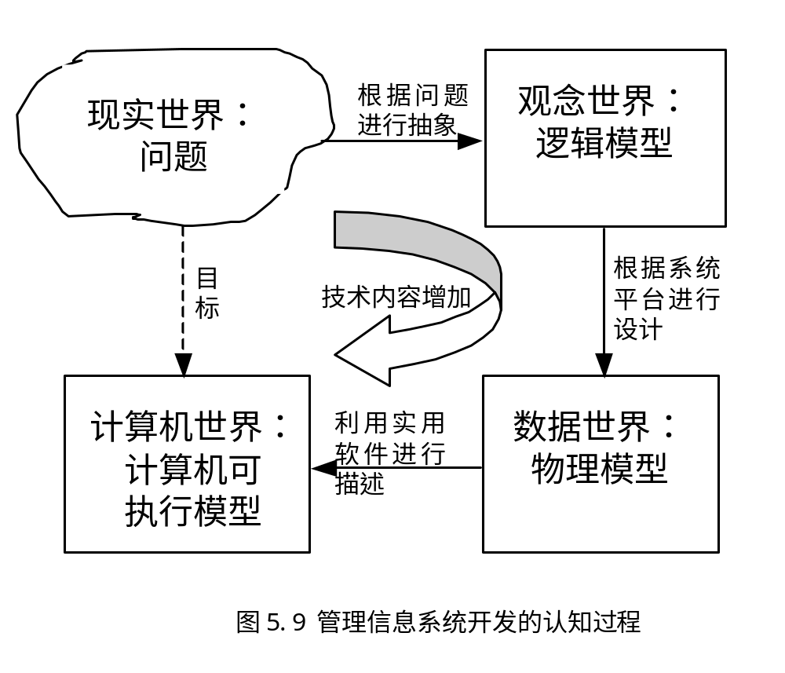
管理信息系统开发的认知过程
规划阶段
分析阶段
问题域
实施阶段
设计阶段

Slide 12
管理信息系统开发的认知模型
  问题域:
    应用系统方法，将企业问题作为一个系统，通过定义系统，即界定组成系统的要素、要素的相关属性、要素之间的关系、系统的边界等。
    定义系统的边界
      目的：为了识别什么在系统之内、什么在系统之外，进而识别系统要素、职责等，达到解决问题之目的。
      问题不同，系统的边界不同；选择合适的系统边界，对管理信息系统的开发起着重要的影响。
    作用：过滤器，它使系统开发的相关人员只关心与问题与相关的要素、属性、要素之间的关系，而屏蔽了无关或关系不大的东西。

Slide 13
  逻辑模型
    任务：弄清用户的需求解决的问题，识别适合采用管理信息系统处理的问题要素、要素的属性以及要素之间的关系。
    信息视角：信息、信息特征、信息流、信息处理能力
    目的：帮助系统开发人员识别用户需求，正确定义系统需求，即确定将开发的系统功能。
    具体表现形式：与采用的方法相关，但是与要采用的信息技术以及系统运行平台无关。
    重要性：

Slide 14
  物理模型
    界定：在考虑信息技术支撑、人机分工的基础上，按照信息技术的方法、规则，采用一定的方法，用一定模型来定义逻辑模型。
    约束：采用的信息技术、选定的系统运行平台
    具体表现形式：与采用的方法相关，也与将采用的信息技术以及系统运行平台有关。

Slide 15
  计算机可执行模型
    界定：在计算机世界构造的管理信息系统
    组成：数据库、程序组成。
    实现：系统开发人员采用已选定的程序设计语言，根据物理模型，设计出相应的计算机程序。
    具体表现形式：与采用的方法相关与采用的信息技术、系统运行平台有关。

Slide 16
实例：某生产、经营大型装备设备的企业(150-152)
  现状：
    产品单件价值高，企业采取现款现货的分销方式，通过分销商销售其产品，通过第三方物流企业运输产品到客户
    在全国各地设置特约维修点，免费完成三包期内的维修服务
  问题：
    企业想及时掌握产品库存、销售及回款情况
  若采取结构化方法，开发解决企业这个问题的管理信息系统，其认知模型如（P151-152）

Slide 17
5.4 系统开发人员与开发方式
系统开发的主要专业人员
  系统分析员
    管理问题 → 逻辑模型
    价值不在于建立一个特殊的模型，或者完成设计程序，而是其具有分析和解决业务信息问题的能力，其主要表现在如下几方面：
      事实的发现能力
      问题的抽象能力
      对信息的高敏感性
      系统的建模能力（企业流程等）
  系统设计员
    逻辑模型→物理模型

Slide 18
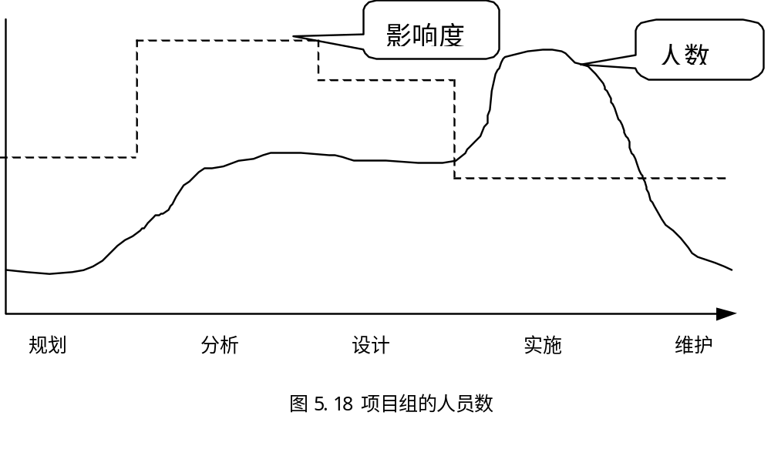
项目组的人员结构

Slide 19
开发阶段
主要人员
系统可行性研究
CIO、项目经理、系统分析员
系统分析
系统分析员、终端用户（战略层、战术层、操作层）
系统设计
系统设计员、数据库管理员
系统实施
程序设计员、数据库管理员、终端用户
系统维护与评价
系统维护人员、数据库管理员

Slide 20
系统开发方式
  即：企业(即用户单位)获得系统的途径。
  分类（5种）：
    定制：
      自行
      联合
      外包
    通用：
      采购
      租赁

Slide 21
    自行：
      一种依靠用户单位自身的开发力量，由用户单位自身的员工组成项目组，根据用户单位的特点来开发管理信息系统。
    联合：
      用户单位与用户单位外的组织共同组成系统开发小组，由对方负责，针对企业具体的情况和要求，共同完成系统开发任务。
    外包：
      一种“交钥匙”工程的开发方式
      承包方根据用户单位提出开发的要求，提出管理信息系统的大体架构和开发所需要的费用等，当用户单位认定后，将系统开发的任务全部外包给专业软件开发单位。

Slide 22
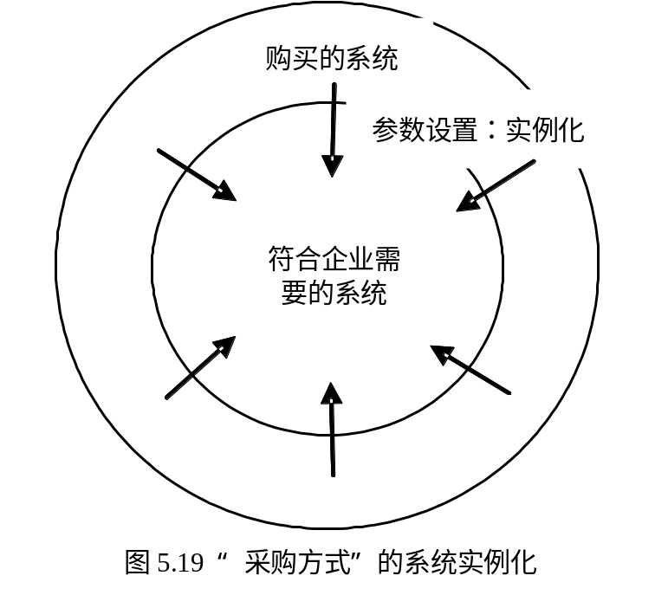
    采购：
      用户单位可以向购买其他物品一样，到市场购买所需要的管理信息系统。
二次开发

Slide 23
    租赁
      思想：软件即服务(SaaS：Software-as-a-Service）
      实施方式：服务商将应用软件统一部署在自己的服务器上，用户可以根据自己实际需求，通过Internet向服务商定购所需的应用软件服务，按定购的服务多少和时间长短向厂商支付费用，并通过Internet获得服务商提供的服务。
      优势：
        消除了用户购买、构建和维护基础设施和应用程序的需要
        TOC低
        应用软件的获得时间短
        可能可以快速引入“好的管理模式”
      风险：
        个性化的需求
        跳槽难
        企业的商业机密
        同质化
  阅读文献： “云计算”？

Slide 24
  如何选择开发方式？
    CIO无法回避的问题：
      如果：支付License费用以购买那些能满足组织75%需求的应用程序，还是组织自己开发(自行、联合、外包)，以保证最大程度地满足需求?
      研究的结论：
        当企业希望实现通用业务流程的自动化时，可以通过购买商业的应用程序来实现
        当企业要处理的是与其他公司不同的核心业务流程时，企业就应该自己开发。
      e.g.
        会计管理信息系统：以会计事务、会计报表为主
      成本管理信息系统：
        仓储管理：公共的：物品进消存数据处理
      特殊的：物品进消存的流程

Slide 25
    选择开发方式需要考虑的主要因素
      企业自身对信息系统采取的战略
      需要解决问题的特点
      资源约束：
        资金：
        总体拥有成本（TCO：Total Cost of Ownership）： 管理信息系统从获得、安装、测试、维护、管理、升级、更新直到报废的全过程所发生的费用，大致由设备费用、技术支持费用、管理费用和用户操作费用等几部分构成。
        相应的专业人才
        时间：重要

Slide 26
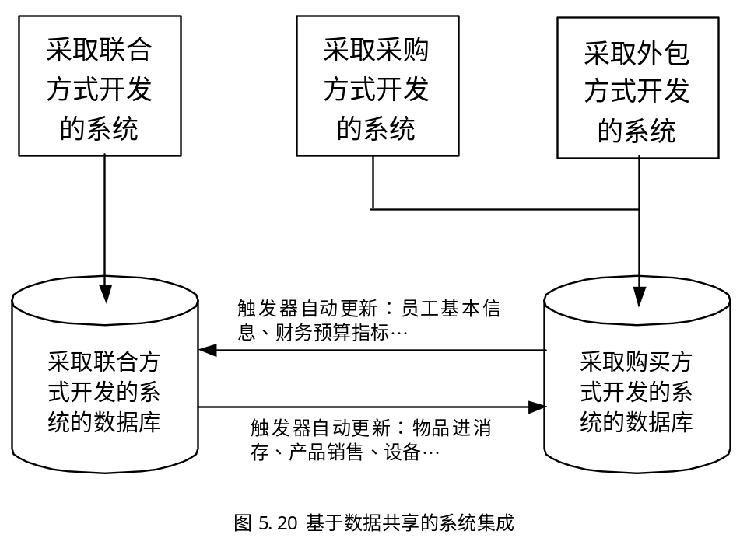
例：
  背景简介：
    某仪器仪表制造企业
  问题：
  选择开发方式
  实施方案
  系统集成模式

Slide 27
5.5 系统规划
作用
  确定系统开发的依据；
  为系统开发筹集资金的依据；
  与合作单位签订合同的依据；
  系统验收的依据。
主要问题
  开发的目的
  新系统的定界
  新系统开发的可行性
  开发所采用的技术规范
  开发的时机和所需要的时间
  开发的方式

Slide 28
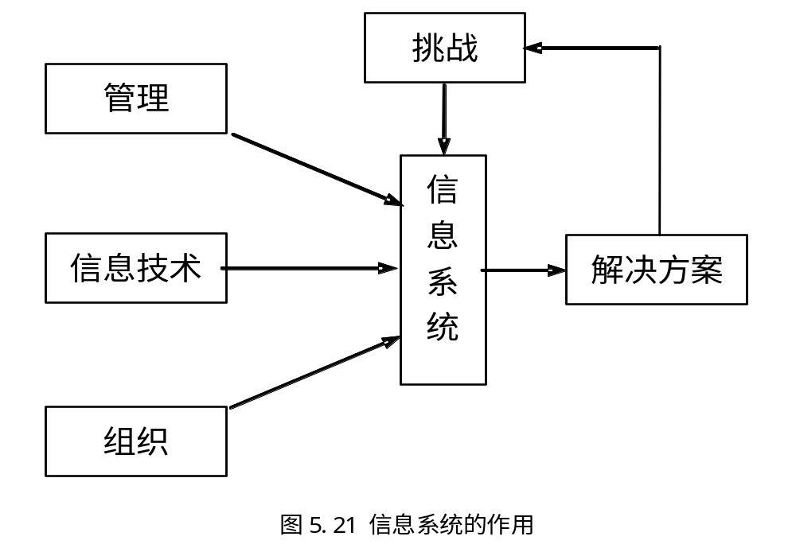
定义问题

Slide 29
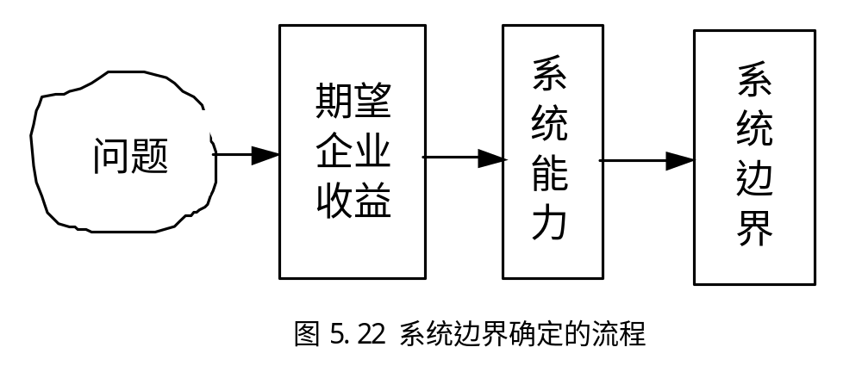
  发现问题
    来自企业高层发现的问题
    来自企业下层的问题
  确定系统的边界

Slide 30
  【例5.1】
    某企业销售大型机械和配件，在1998年就自行开发了配件销售管理信息系统，继而在1999年又自行开发产品销售管理信息系统，并在企业中得到运用。该企业分管销售的副总裁并不满意所开发的系统。因为所运行的系统只是简单记录了产品的进销存中发生的数据，而没有实现流程的控制，分布在全国各地的营销点的情况对于企业还是一个“黑箱”，企业对营销点往往处于失控状态(包括人员、应收帐、库存产品等)，企业的营销、生产工作被动；企业的产品销售、配件销售、技术支撑和客户服务等工作分离。该副总裁提出了要丢弃老系统，开发一个集产品销售、配件销售、技术支撑和客户服务为一体的新系统的建议。项目很快开始实施，系统的名称为“集成营销管理信息系统”。
    问题来自企业高层

Slide 31
    企业期望从新系统中获取的收益
      及时掌握分布在各分销商手中的产品库存；
      分销商要及时反映销售信息和欠款信息；
      减少由于责任不清导致库存产品丢失产生的坏帐；
      及时跟踪客户的投诉处理情况；
      技术支撑要及时整机销售，尤其是跟踪使用特殊材料或新改进工艺加工的产品；
      掌握在外员工的工作情况；
      提高工作效率；
      提高销售计划的准确度；
      适合营销网络变化的要求。

Slide 32
    用户期望新系统的能力
      一个具有较高支持能力的系统，使产品销售、配件销售、技术支撑和客户服务能共享信息；
      实现产品的全过程管理，包括从装配下线、到进入销售部门、发运到分销商和客户、客户的产品使用中的维修，直到报废；
      实现企业营销工作中的数据实时处理；
      采取集中数据管理模式，实现企业销售信息在企业内的充分共享；
      利用WWW技术，实现销售部门员工的信息发布；
      及时让企业领导掌握产品销售情况、市场信息。

Slide 33
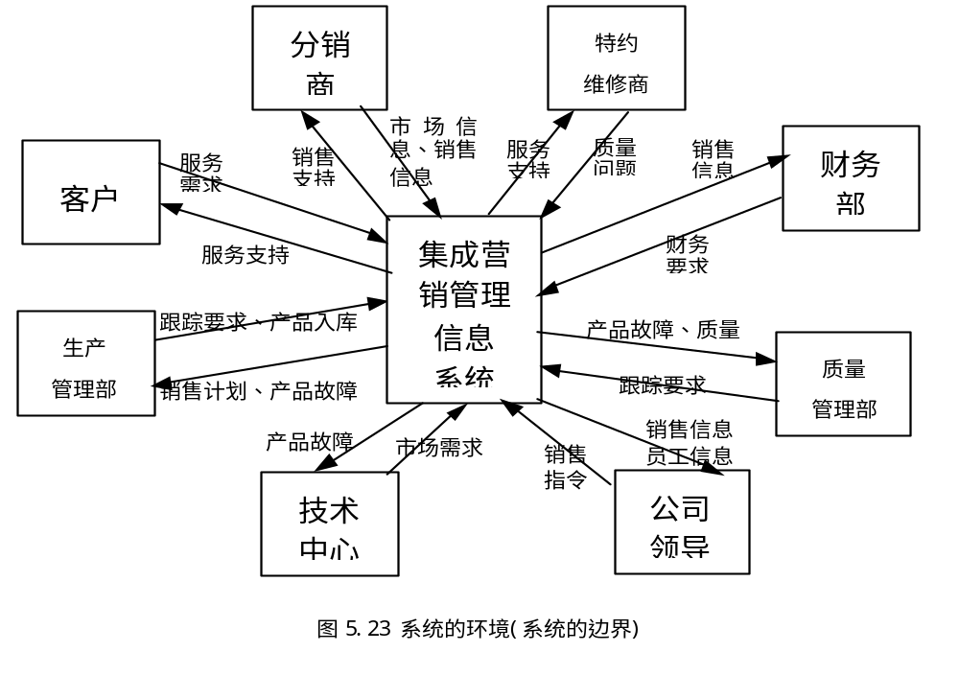
    新系统边界

Slide 34
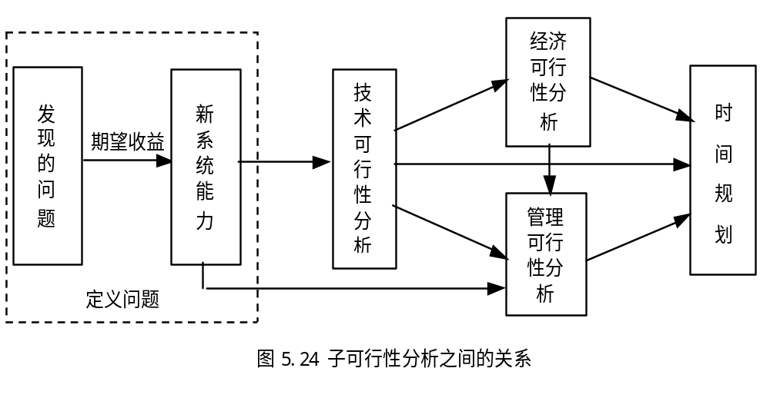
可行性分析

Slide 35
    技术可行性分析
      根据确定的问题、用户的期望收益，提出的新系统能力；从IT的适用性和先进性、技术人员的专业和技术水平两方面来论证新系统在技术上实现的可能性，即现有的信息技术以及产品能否支持新系统能力的实现。
      主要工作：拟订系统的体系结构；
        确定所需要的IT和产品；
        分析企业的现有人员情况，选择合适的开发方式，估算需要的开发时间长度；
        分析技术中的潜在风险(应用软件开发的时间、应用软件维护的能力与难易程度、响应时间、安全等)，并提出解决的措施。

Slide 36
    经济可行性分析
      根据技术可行性分析的结果，分析、研究新系统的经济性，如开发需要的投资和费用、新系统可能产生的效益，在考虑待解决问题的需求和新系统的经济性的平衡下，给出新系统的开发在经济上是否可行。
      投资和费用
        投资和费用种类 ：系统全生命周期的费用，即整体拥有成本(TCO)。

Slide 37
        投资和费用的名细：可分为开发人员的设备费和安装费、人员工资、系统软件费和序列号费、咨询费和支付给第三方的费用、服务费、培训费、实用软件费、旅差费以及其他杂费、连接费、设备维修费、计算机操作费、设备摊销、用户培训费、技术支持费等。
        不可预见费可以按总成本的一定百分比来计算，例如取总成本的10%。
        不同的开发方式，所需要的投资和费用是不同的。
        获得管理信息系统不同的组成要素，发生的费用不同。
      计算方法：经验模型、人年费、总价、分类等计算方法

Slide 38
    效益
      效益种类
        增加收益：显式的和隐式；可量化的、不可量化
        降低成本/费用：显式的和隐式；可量化的、不可量化
    计算方法
      函数求解法
      指标体系法
      相关关系法
      专家意见法（特尔菲法）
      成本降低法
      利润增加法

Slide 39
    管理可行性分析
      在企业文化的基础上，根据所确定问题以及技术和经济可行性分析的内容，对相关的运作、管理问题进行分析和研究，确定新系统的开发是否在管理可行，其目的就是要确定开发的新系统在管理中存在哪些潜在的风险。
      对与新系统相关的基础数据、流程、信息载体进行分析。对基础数据的分析包括数据是否完整、正确；对流程的分析包括流程是否存在哪些问题，是否规范、完整，是否需要改革和调整；对信息载体的分析包括信息载体是否规范、完整。
      分析新系统开发的资源问题，例如需要投资和费用是否能够承受，又如何筹措，如何安排人力、物力，存在哪些阻力等。
      分析企业高层领导以及员工对新系统开发的认识、信息技术的使用能力。

Slide 40
    项目组织
      对系统开发的组织进行规划，包括：系统开发的适宜起始时间以及时间进度、需要的人力资源等。

Slide 41
系统规划阶段的文档
  作用
  主要内容
    编写目的
    项目背景
    术语定义
    参考资料
    问题描述
    开发的必要性与重要性分析
    期望的收益
    新系统的基本能力
    系统开发方式的选择分析
    可行性分析
    其他可供选择的方案
    结论意见

Slide 42
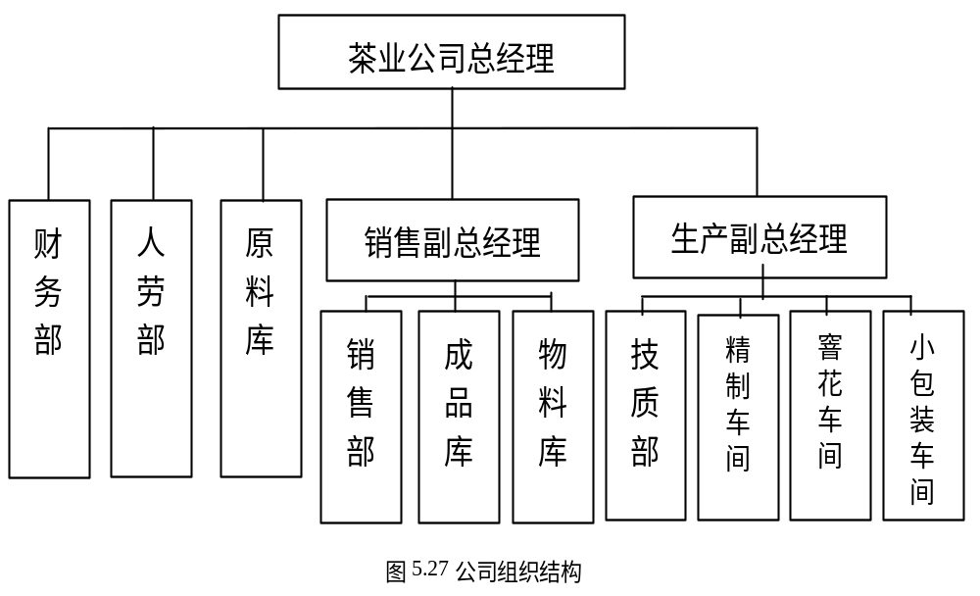
5.6 实例
公司基本情况
  南宁市石乳茶业公司（简称石乳）

Slide 43
可行性研究
  急需解决的问题
  可行性分析
  开发的时间进度计划
  软件流程模型的选择
  开发方式的选择
  员工培训

